Slide 1

Processamento Digital de Sinais
 | Universidade Federal do Paraná Departamento de Engenharia Elétrica
Prof. Gideon Villar Leandro
e- mail: gede@eletrica.ufpr.br

Slide 2
Capítulo 6
 | Departamento de Engenharia Elétrica Processamento Digital de Sinais – TE072
Projetos de Filtros Digitais FIR

Slide 3
 | Departamento de Engenharia Elétrica Processamento Digital de Sinais – TE072
PROJETO MÉTODO DA AMOSTRAGEM NA FREQUÊNCIA
Nesta abordagem de projeto nós usamos o fato de que a função do sistema H(z) pode ser obtida a partir de amostras H(k) da resposta em frequência H(w).
Além disso, esta técnica de projeto se encaixa muito bem com a estrutura amostragem na frequência que discutimos no Capítulo 5.

Slide 4



 | Departamento de Engenharia Elétrica Processamento Digital de Sinais – TE072
Seja h(n) a resposta impulsiva de um filtro FIR M-ponto, H(k) a sua DFT M-ponto e H(z) a função do sistema. Temos que
(8.24)
e
(8.25)
com

Slide 5

 | Departamento de Engenharia Elétrica Processamento Digital de Sinais – TE072
Para um filtro FIR de fase linear, temos
onde o sinal é positivo para os filtros de fase linear Tipo1 e Tipo2,
enquanto o sinal negativo é para os filtros de fase linear Tipo 3 e Tipo 4.
Então H(k) é dada por
(8.26)

Slide 6



 | Departamento de Engenharia Elétrica Processamento Digital de Sinais – TE072
Onde
(8.27)
e
(8.28)
para filtros tipo1 e tipo2
(8.29)
para filtros tipo3 e tipo4

Slide 7
 | Departamento de Engenharia Elétrica Processamento Digital de Sinais – TE072
Finalmente, temos
(8.30)
Note-se que vários livros didáticos fornecem fórmulas explícitas para computar h(n), dado H(k). Usaremos a rotina IFFT do MATLAB para calcular h(n) de (8.30).

Slide 8
 | Departamento de Engenharia Elétrica Processamento Digital de Sinais – TE072
Idéia básica: Dado o filtro passa-baixa ideal H_{d}(w), escolha o tamanho M do filtro e, em seguida, amostre H_{d}(w) com M equidistantes frequências entre 0 e 2 π. A resposta real H(w) é a interpolação das amostras H(k) dada por (8.25). Isso é mostrado na Figura 8.13. A resposta ao impulso é dada por (8.30).

Slide 9
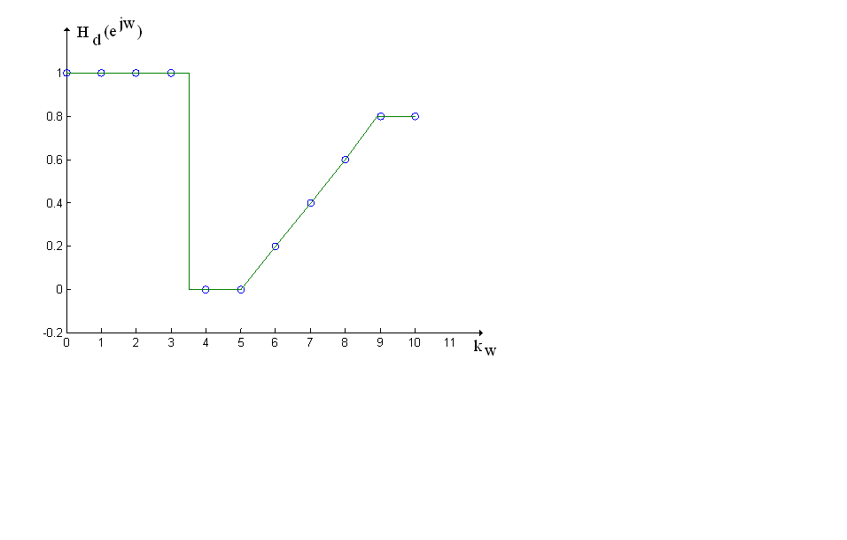
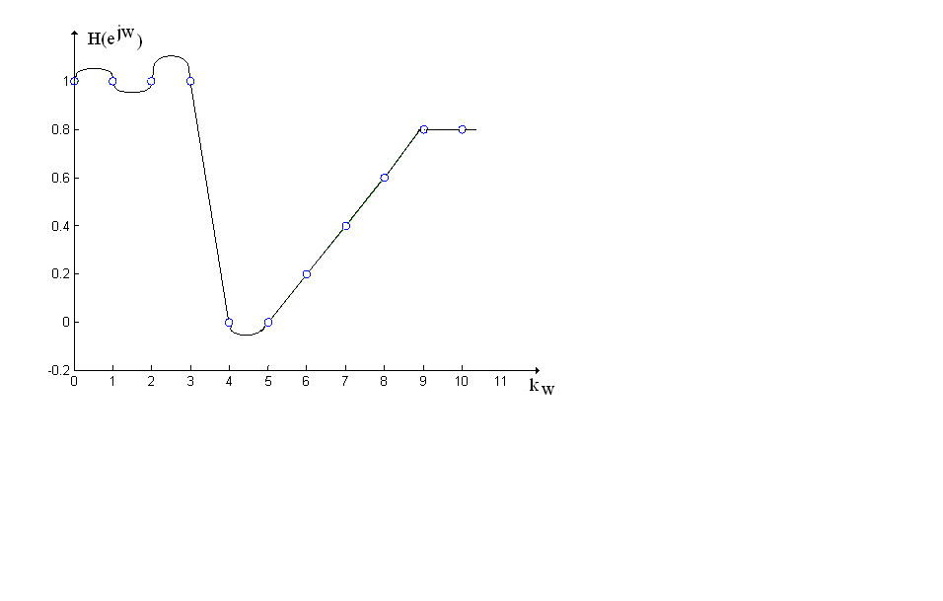
 | Departamento de Engenharia Elétrica Processamento Digital de Sinais – TE072
Figura 8.13 – Descrição gráfica da técnica amostragem na frequência

Slide 10
 | Departamento de Engenharia Elétrica Processamento Digital de Sinais – TE072
Da Figura 8.13 podemos observar o seguinte:
1. A aproximação de erro, isto é, a diferença entre o ideal e o real é zero para as frequências de amostragem.
2. O erro de aproximação em todas as outras frequências depende da forma da resposta ideal, isto é, mais nítida será a resposta ideal, maior o erro de aproximação.
3. O erro é maior perto das bordas da banda e menores dentro da banda.

Slide 11
 | Departamento de Engenharia Elétrica Processamento Digital de Sinais – TE072
Existem duas abordagens de projeto.
Na primeira abordagem, usamos a idéia básica, literalmente, não estabelecemos restrições sobre o erro de aproximação, ou seja, aceitamos qualquer erro que começa a partir do projeto. Esta abordagem é chamada de método de concepção ingênua.

Slide 12
 | Departamento de Engenharia Elétrica Processamento Digital de Sinais – TE072
Na segunda abordagem, tentamos minimizar o erro na banda de rejeição, variando os valores das amostras na banda de transição. Isso resulta em um projeto muito melhor chamado de método de projeto ótimo.

Slide 13
 | Departamento de Engenharia Elétrica Processamento Digital de Sinais – TE072
Método da Concepção Ingênua
Neste método, partimos do conjunto H(k) = H_{d}(2πk/M), k = 0, . . . , M-1 e usamos (8.26) a (8.30) para obter a resposta ao impulso h(n).

Slide 14
 | Departamento de Engenharia Elétrica Processamento Digital de Sinais – TE072
EXEMPLO 8.5
Projetar um filtro FIR passa-baixa, utilizando o método de amostragem na frequência, com as seguintes especificações
w_{p} = 0.2π, R_{p} = 0.25 dB
w_{s} = 0.3π, A_{s} = 50 dB

Slide 15


 | Departamento de Engenharia Elétrica Processamento Digital de Sinais – TE072
Vamos escolher M = 20 para que possamos ter uma amostra de freqüência com w_{p}, isto é,
e a próxima amostra em w_{s}, ou seja

Slide 16


 | Departamento de Engenharia Elétrica Processamento Digital de Sinais – TE072
Assim, temos três amostras na banda passante [0 ≤ w ≤ w_{p}] e 7 amostras na banda de rejeição [w_{s}≤ w ≤ π]. De (6.37), temos
Desde que M = 20, α = (M-1)/2 = 9.5 o que nos leva a um filtro de fase linear Tipo2, de (6.38) nós temos:

Slide 17
 | Departamento de Engenharia Elétrica Processamento Digital de Sinais – TE072
Agora, a partir de (8.26) montamos H(k) e de (8.30) determinamos a resposta ao impulso h(n).

Slide 18
 | Departamento de Engenharia Elétrica Processamento Digital de Sinais – TE072
Método do Projeto Ótimo
Para obter mais atenuação, teremos de aumentar M e fazer amostras na banda de transição, isto é, variar os valores de M para obter a maior atenuação na largura de transição. Esse problema é conhecido como um problema de otimização, e é resolvido através de técnicas de programação linear. Nós demonstraremos o efeito na variação da banda de transição variando o número de amostras usando o seguinte exemplo.

Slide 19
 | Departamento de Engenharia Elétrica Processamento Digital de Sinais – TE072
EXEMPLO 8.6
Projetar um filtro FIR passa-baixa, utilizando o método de amostragem na frequência pelo Método do Projeto Ótimo, com as seguintes especificações
w_{p} = 0.2π, R_{p} = 0.25 dB
w_{s} = 0.3π, A_{s} = 50 dB

Slide 20
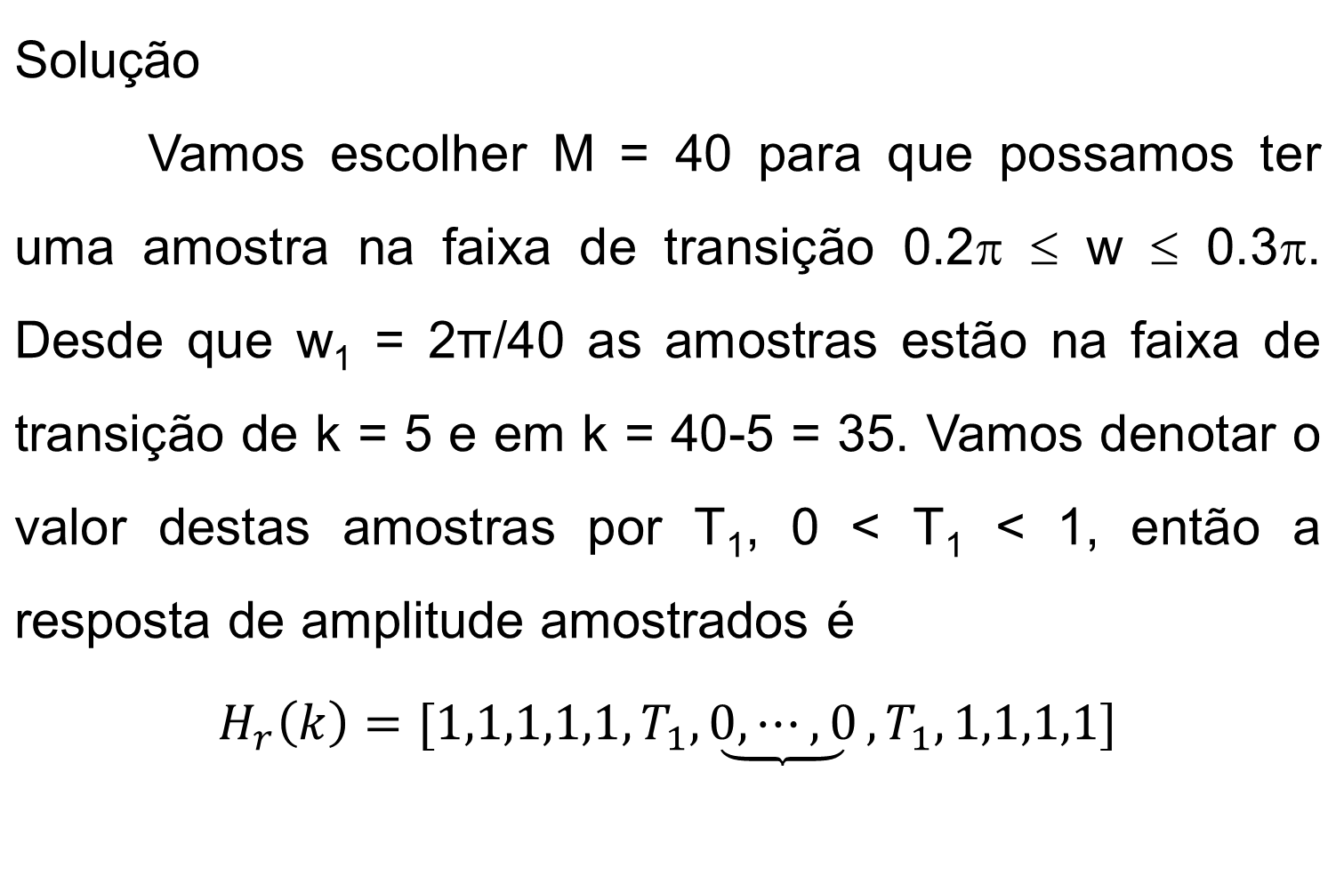
 | Departamento de Engenharia Elétrica Processamento Digital de Sinais – TE072
29 zeros

Slide 21

 | Departamento de Engenharia Elétrica Processamento Digital de Sinais – TE072
Desde que M = 40, α = (M-1)/2 = 19.5 o que nos leva a um filtro de fase linear Tipo2, de (8.28) nós temos:
Agora, podemos variar T₁ para obter a melhor atenuação na banda de rejeição.

